Slide 1
Equação de torricelli Estudando de forma invertida
Aluno: Gabriel Vitor
Série: 2M03
Professor: Lucas Xavier
Questão: 54/2016

Slide 2
Mapa Conceitual

Slide 3
Equação de Torricelli
A Equação de Torricelli é uma equação de cinemática que foi descoberta por Evangelista Torricelli, que permite calcular a velocidade final de um corpo em movimento retilíneo uniformemente variado, ou seja, com aceleração constante, sem a necessidade de se conhecer o intervalo de tempo em que este permaneceu em movimento.

Slide 4
V² = V₀² + 2αΔsOnde: V= é a velocidade final; V₀₌ é a velocidade inicial; α= é a acleração; ΔS= é a variação do deslocamento do corpo.
A equação descrita acima é uma equação utilizada para a resolução de problemas de movimento uniformemente variado (MRUV). Mas essa é uma equação que surge a partir de duas outras equações que também podem ser utilizadas na resolução de problemas de MRUV. Seguem abaixo as equações:
s = s₀ + v₀t + (αt²/2) (I) v = v₀ + αt (II)
Lembrando que para o MRUV a aceleração é constante e diferente de zero (α≠0). Juntando as equações I e II, descritas acima, podemos chegar à equação descrita por Torricelli.

Slide 6
Aonde usamos no cotidiano?
Uma bala que se move a uma velocidade escalar de 200m/s, ao penetrar em um bloco de madeira fixo sobre um muro, é desacelerada até parar. Qual o tempo que a bala levou em movimento dentro do bloco, se a distância total percorrida em seu interior foi igual a 10cm?
Apesar de o problema pedir o tempo que a bala levou, para qualquer uma das funções horárias, precisamos ter a aceleração, para calculá-la usa-se a Equação de Torricelli.

Slide 7
Competências e habilidades
V - Recorrer aos conhecimentos desenvolvidos para elaboração de propostas de intervenção solidária na realidade, respeitando os valores humanos e considerando a diversidade sociocultural
H2 - Associar a solução de problemas de comunicação, transporte, saúde, ou outro, com o correspondente desenvolvimento científico e tecnológico.
H5 - Dimensionar circuitos elétricos domésticos ou em outros ambientes, considerando informações dadas sobre corrente, tensão, resistência e potência.
H6 - Relacionar informações para compreender manuais de instalação ou utilização de aparelhos ou sistemas tecnológicos de uso comum.
H7 - Selecionar testes de controle, outros parâmetros ou critérios para a comparação de materiais e produtos, tendo em vista a defesa do consumidor, saúde do trabalhador e a qualidade de vida.
H14 - Reconhecer os mecanismos da transmissão da vida, prevendo a manifestação de características dos seres vivos, em especial, do ser humano.

Slide 8
Observe que as unidades foram passadas para o SI (10cm=0,1m)
A partir daí, é possível calcular o tempo gasto:

Slide 9
Questão do ENEM
Dois veículos que trafegam o velocidade constante em uma estrada, na mesma direção e sentido, devem manter entre si uma distância mínima. Isso porque o movimento de um veículo, até que ele pare totalmente, ocorre em duas etapas, a partir do momento em que o motorista detecta um problema que exige uma freada brusca. A primeira etapa é associada à distância que o veículo percorre entre o intervalo de tempo da detecção do problema e o acionamento dos freios. Já a segunda se relaciona com a distancia que o automóvel percorre enquanto os freios agem com desaceleração constante.
Considerando a situação descrita, qual esboço gráfico representa a velocidade do automóvel em relação a distância percorrida até parar totalmente?

Slide 10
Resolução
No início do movimento o veículo estava com velocidade constante (MRU). Logo em seguida ele aplica os freios e passa a ter um movimento retilíneo uniforme variado (MRUV), diminuindo a sua velocidade até parar.

Slide 11
Resposta :
LETRA

Slide 12
Competências e Habilidades

Slide 13
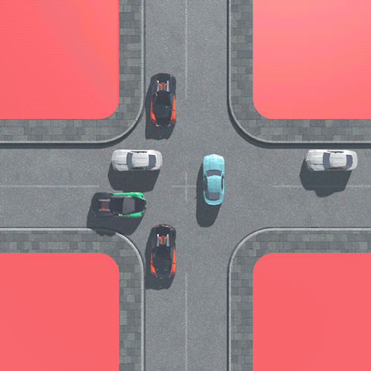
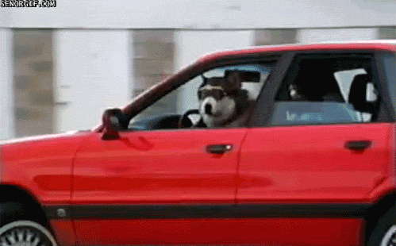
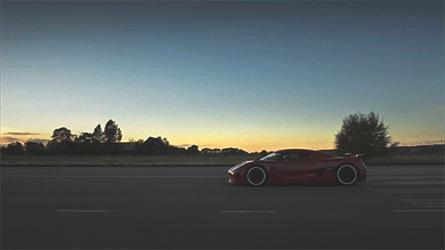
Gifs:

